Slide 1
Digitalna forenzika
Andrej Brodnik

Slide 2
Računalnik
poglavje 15
pričakovano predznanje:
arhitektura računalnikov
osnove delovanja (BIOS)
operacijski sistem
sekundarni pomnilnik (disk) in njegova organizacija
datotečni sistemi

Slide 3
Zagon računalnika
koraki ob zagonu računalnika
ob zagonu se sproži BIOS (Basic Input Output System)
Open Firmware (Mac PowerPC), EFI (Mac Intel), Open Boot PROM (Sun), …
ta naredi POST (Power On Self Test)
podatki o delovanju so shranjeni v xROM
včasih geslo ščiti podatke – dobiti geslo od uporabnika

Slide 4
Zagon računalnika ...
primer Moussawi:
Računalnik je bil zelo dolgo shranjen in se je spraznila baterija na matični plošči.
Dostop bil mogoč s pomočjo podatkov, ki jih so jih pridobili še pred tem, ko je zmanjkalo napajanja.
pomembno kako so podatki kodirani
ASCII, ...
tanki debeli konec
kaj se zgodi, če odneseš disk na drug računalnik

Slide 5
Format datoteke
datoteke imajo na začetku posebne podpise (www.garykessler.net/library/file_sigs.html)
jpg: FF D8 FF E0,ali FF D8 FF E3
gif: 47 49 46 38 37 61 ali 47, ali 49 46 38 39 61
doc: D0 CF 11 E0 A1 B1 1A E1

Slide 6
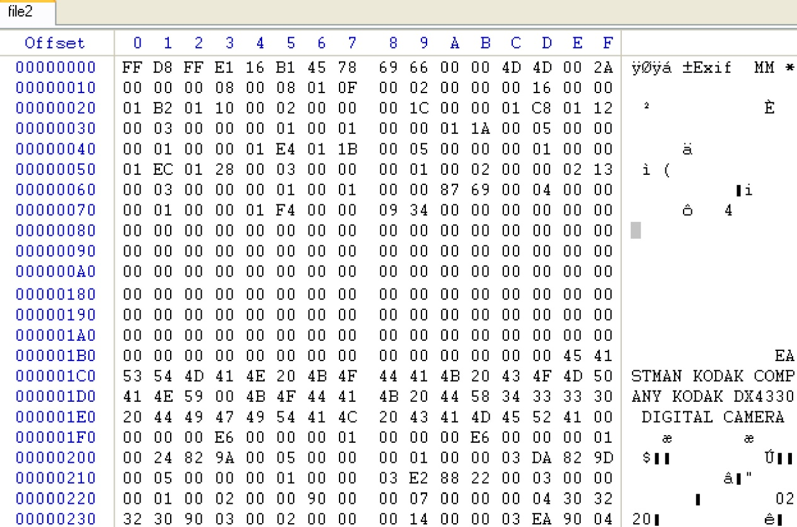
Format datoteke –primer
jpeg zakodirana exif (Exchangeable image file format) datoteka

Slide 7
Format datoteke
datoteka je lahko gnezdena v drugi datoteki
poiščemo datoteko
jo lahko označimo in prepišemo (copy-paste)
ali uporabimo orodje dd
temu postopku rečemo obrezovanje / klesanje (carving)
druga orodja:
scalpel (http://www.digitalforensicssolutions.com/Scalpel/), DataLifter (http://www.datalifter.com/)
EnCase (http://www.guidancesoftware.com/forensic.htm), FTK (Forensic Toolkit, http://accessdata.com/products/computer-forensics/ftk), X-Ways (http://www.x-ways.net/)
Notes:
X-Ways - video

Slide 8
Izrezovanje
na koncu dobimo samo vsebino in ne meta-podatkov iz imenika
drugi problem je, da so lahko podatki razmetani po disku
Adroit (http://digital-assembly.com/products/adroit-photo-forensics/)

Slide 9
Format datoteke – izziv
Izziv: vgnezdite v eno datoteko drugo datoteko ter jo objavite na forumu. Nato naj drugi kolegi poiščejo vgnezdeno datoteko ter jo izluščijo. Pri tem uporabite orodje dd ali kakšno od orodij omenjenih na prejšnji strani.
Izziv: sedaj pa razpršite datoteko v več kosov in vsakega vstavite v drugo datoteko ter vse objavite na forumu. Ponovno naj kolegi poiščejo vaše porazdeljene kose.

Slide 10
Shramba podatkov in skrivanje
V/I enote so priključene na računalnik preko:
vodila (IDE, ATA, SATA; SCSI, firewire)
vmesnika (controller)
vmesniki so lahko tudi pametni
SMART (Self-Monitoring, Analysis, and Reporting Technology)
hrani statistike dostopov in ostali podobni podatki
običajno niso pomembni za forenzično raziskavo

Slide 11
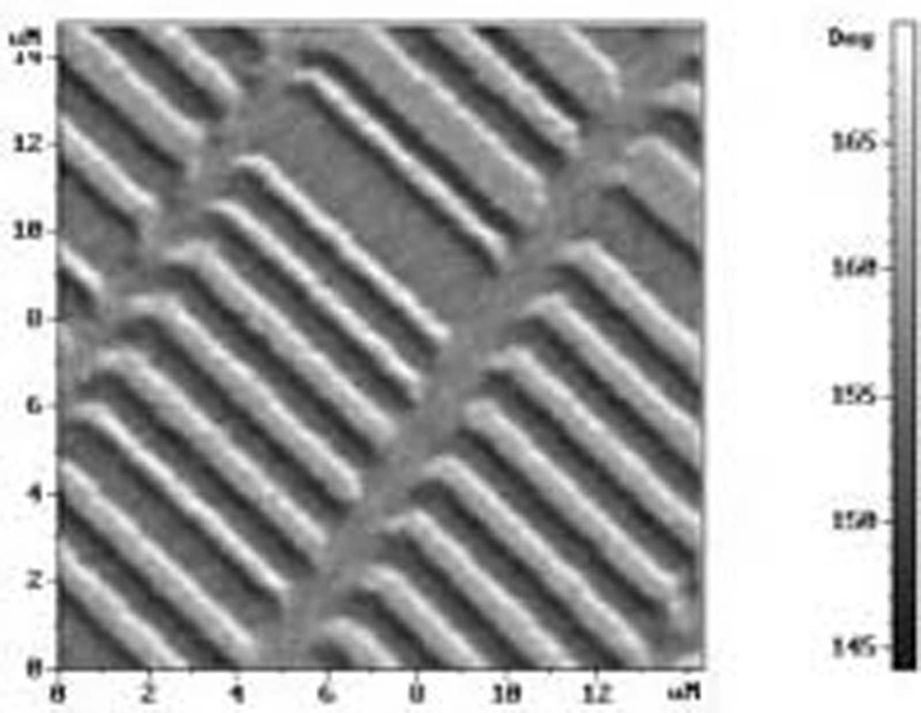
Shramba podatkov in skrivanje
podatke trajno običajno hranimo na disku
kako izgleda trdi disk?

Slide 12
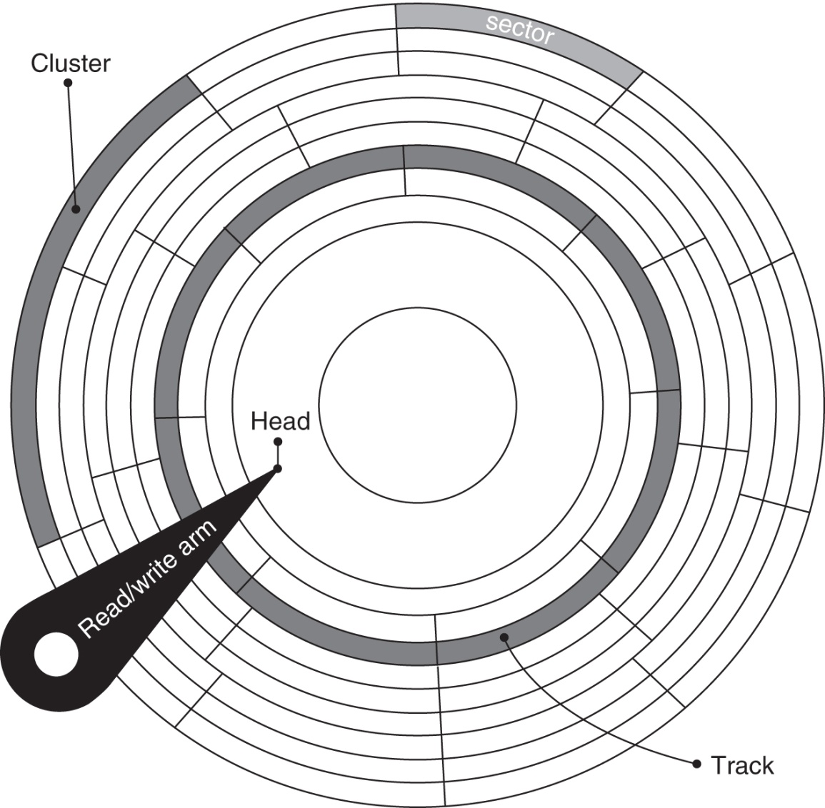
Shramba podatkov in skrivanje
kako je organiziran disk?
plošče, sledi (cilindri), sektorji, gruče
na prvi sledi, prvem sektorju so nadzorni podatki (MBR, master boot record)
velikost (geometrija), slabi bloki, particije, ...
kako izgleda organizacija pri SSD?

Slide 13
Shramba podatkov in skrivanje
Izziv: poiščite orodje anadisk in poglejte kaj zna in zmore početi.
Izziv: kakšna je struktura MBR? Sestavite svoj MBR in ga objavite v forumu.

Slide 14
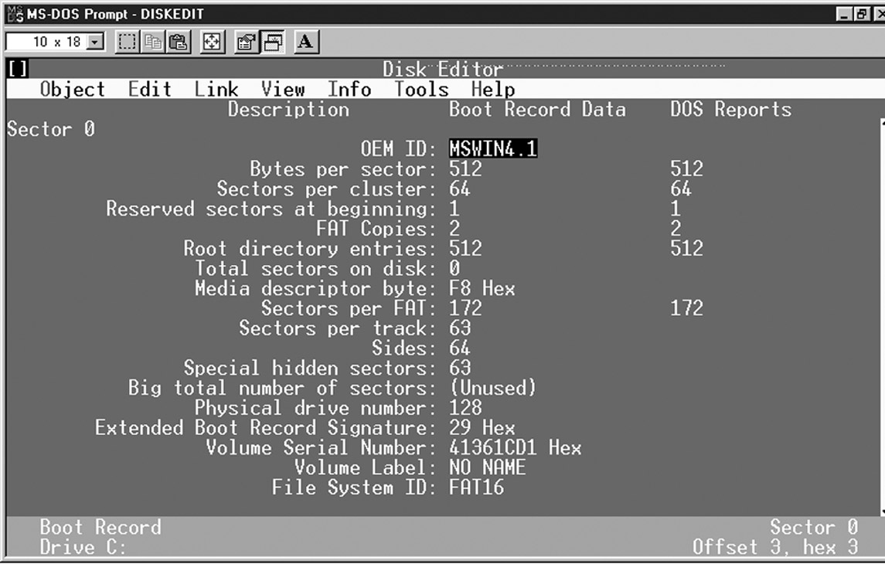
Shramba podatkov in skrivanje
pogled v bot sektor Windows95 stroja z orodjem Norton DiskUtils

Slide 15
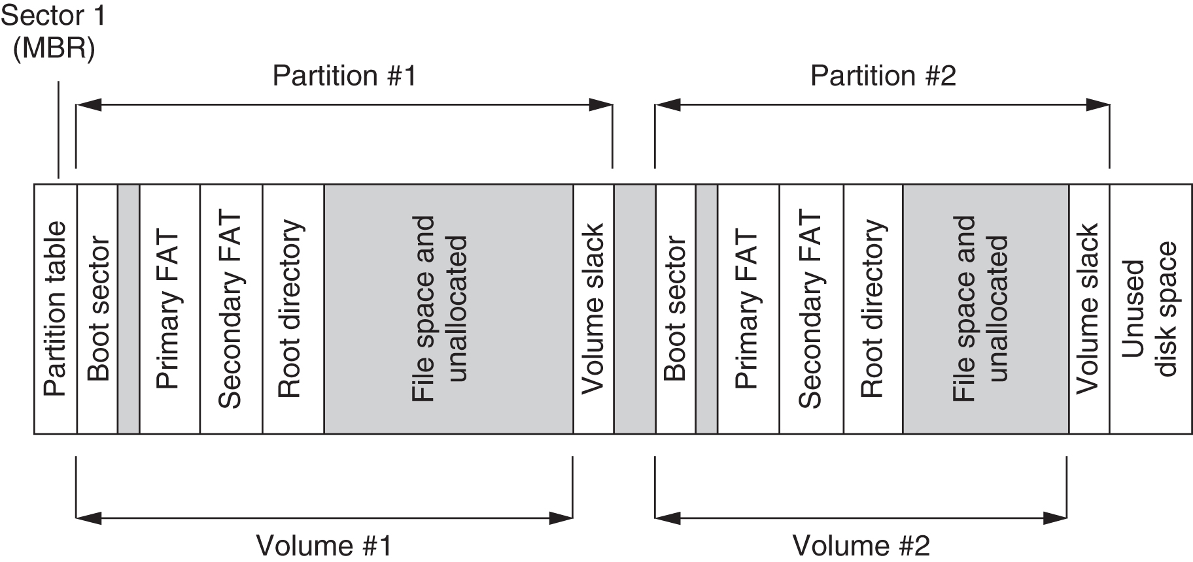
Shramba podatkov in skrivanje
poenostavljena organiziranost diska z datotečnim sistemom FAT

Slide 16
Shramba podatkov in skrivanje
particija, volumen, snopič/del
v njej datotečni sistem
lahko tudi brez datotečnega sistema

Slide 17
Shramba podatkov in skrivanje
skrivanje podatkov zaradi notranje in zunanje fragmentacije:
skrivanje znotraj sektorja (bloka) – težko in neobičajno
skrivanje znotraj gruče
skrivanje znotraj particije (particije se običajno začnejo na začetku sledi
skrivanje particije
kriptiranje particije
servisni podatki: DCO (Drive/device configuration overlay) in HPA (Host/hidden protected area) – http://www.forensicswiki.org/wiki/DCO_and_HPA

Slide 18
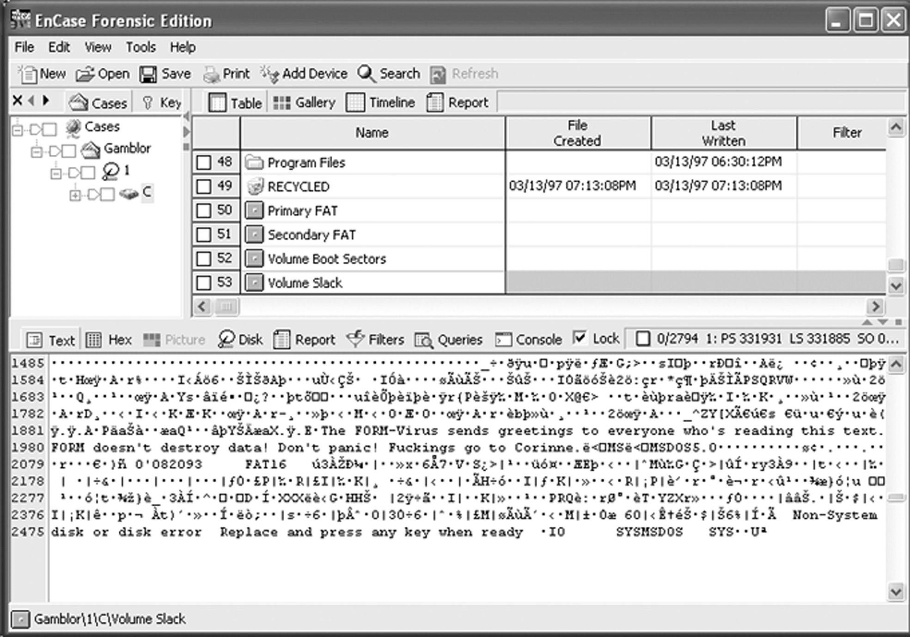
Shramba podatkov in skrivanje
virus skrit v praznem koncu particije (volume slack)

Slide 19
Shramba podatkov in skrivanje
ko je datoteka izbrisana, podatki ne izginejo
tudi, ko formatiramo disk, podatki ne izginejo
poglejte orodje fdisk
rezultat obeh operacij je pravilen datotečni sistem in kopica praznih blokov
orodja: sleuthkit (http://www.sleuthkit.org/), Norton DiskEdit, …

Slide 20
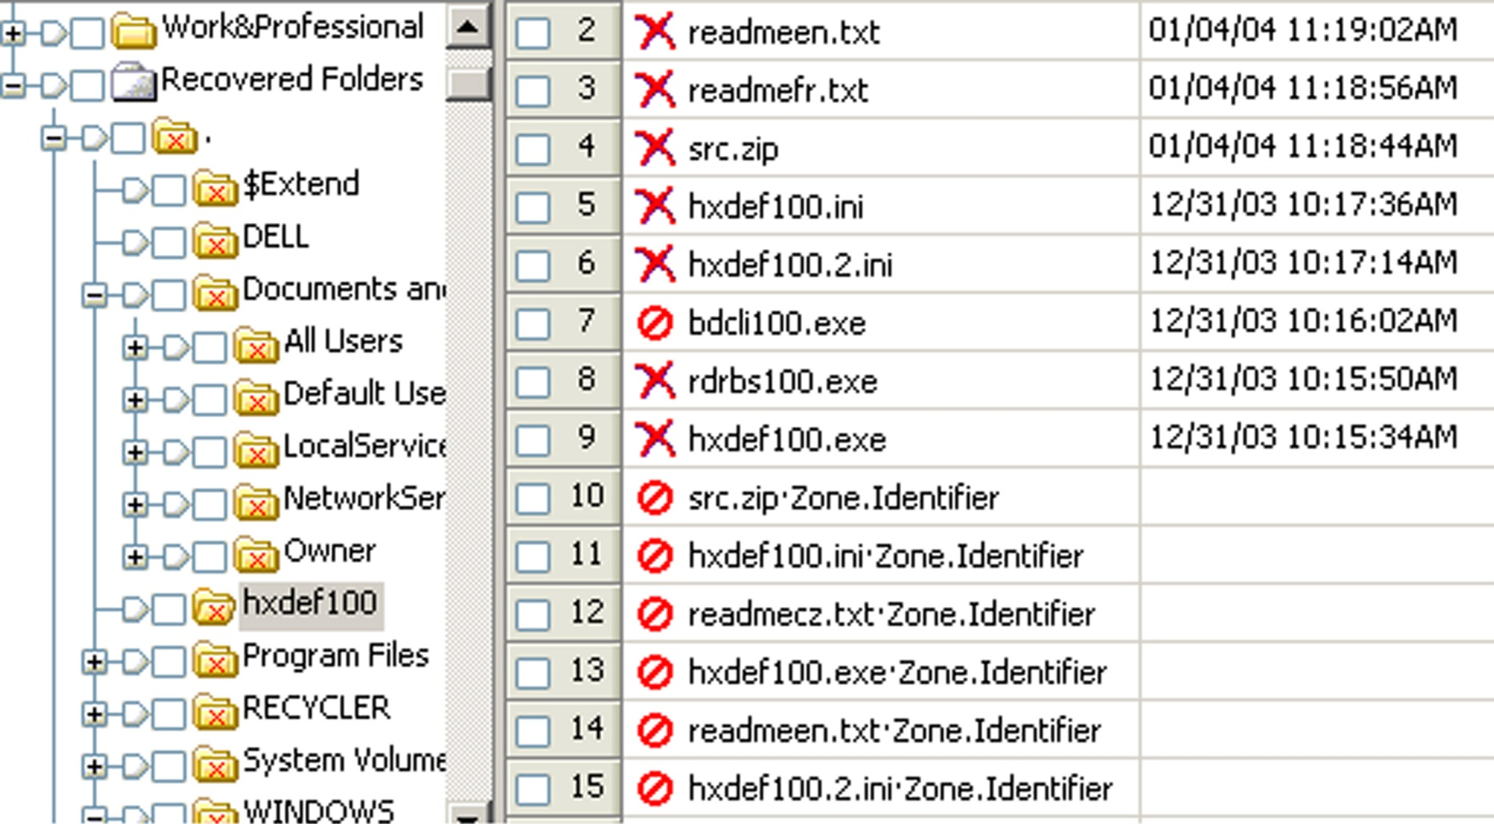
Shramba podatkov in skrivanje
primer rekonstrukcije datotek na sveže formatiranem disku z orodjem EnCase

Slide 21
Shramba podatkov in skrivanje
Izziv: poglejte kako izgleda MBR in boot sektor na vašem računalniku z ustreznim orodjem. Poročajte o tem na forumu.
Izziv: preverite konfiguracijo vašega diska.

Slide 22
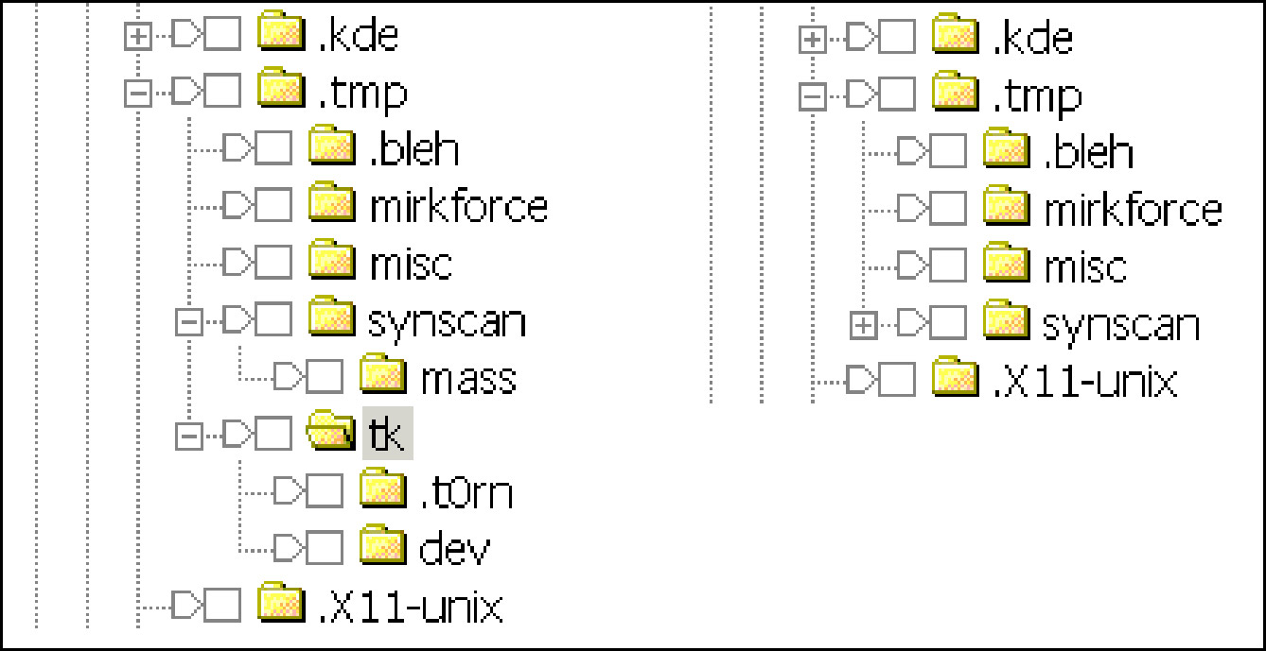
Skrivanje podatkov
skrivanje particij
orodje Test Disk (http://www.cgsecurity.org/)
na ravni datotek
skrivanje datotek: npr. MS Windows: attrib +H in dir/AH
parlament.jpg -> test.exe
sliko v predstavitev (ppt)
najnovejša orodja

Slide 23
Gesla in kriptiranje
orodja za razbijanje in iskanje gesel
Password Recovery Tool – PRTK in Distributed Network Attack – DNA (http://accessdata.com/products/computer-forensics/decryption)
John the Ripper (www.openwall.com/john/)
Cain and Abel (www.oxid.it/cain.html)
Advanced Archive Password Recovery (www.elcomsoft.com/azpr.html)

Slide 24
Gesla in kriptiranje
več o kriptiranju in kriptografiji kasneje
nekaj primerov
orodje caesar, rot13
podpora za PGP
orodje crypt

Slide 25
OS Windows
poglavje 17
datotečni sistemi
reševanje podatkov
zabeležke (log files)
register
komunikacijske sledi

Slide 26
OS Windows – datotečni sistemi
dva osnovna sistema FAT (File Allocation Table) in NTFS (New Technology File System)
FAT
razvit najprej za gibke diske (diskete)
FAT12, FAT16, FAT32

Slide 27
Datotečni sistem FAT
FATxx je povezan seznam indeksov gruč, v katerih je shranjena posamezna datoteka
xx pomeni število bitov uporabljenih za indeks
12 = 2¹² = 4096, 16 = 2¹⁶ = 65.536, 32 = 2²⁸ = 268.435.456

Slide 28
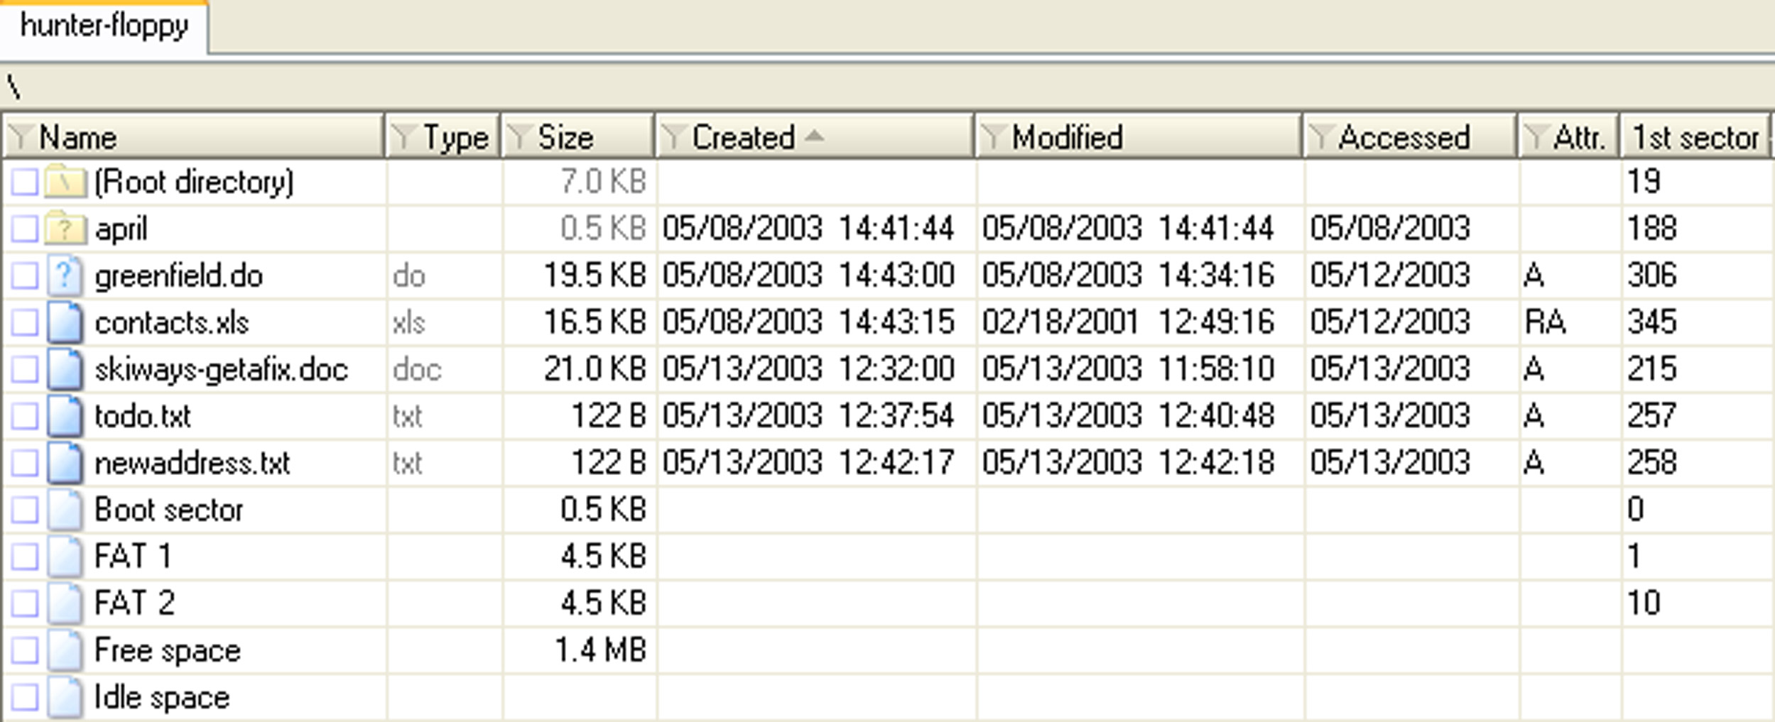
Datotečni sistem FAT
pogled korena datotečnega sistema na gibkem disku s pomočjo programa X-Ways
hrani čas tvorjenja in zadnje spremembe a le datum zadnjega dostopa
Notes:
Spodaj je našteto kako izgleda razporeditev podatkov na disku: boot, FAT, korenski imenik

Slide 29
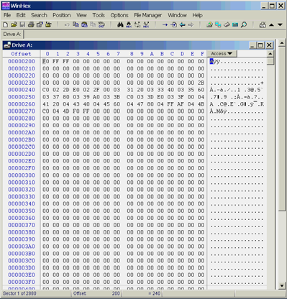
FAT

Slide 30
Datotečni sistem FAT
Izziv: sami poglejte kako izgleda FAT na vašem disku. Poglejte še posebej tiste gruče, ki so prazne – niso del nobenega datotečnega sistema.

Slide 31
Datotečni sistem NTFS
sodobnejši datotečni sistem
vse je v datotekah
podatke o datotekah hrani v sistemskih datoteki $MFT
imenik je samo datoteka (B drevesna struktura)
je dnevniški datotečni sistem (journal) in hrani transakcije nad datoteko v sistemski datoteki $LogFile
podpira več funkcionalnosti glede datotek
pravica dostopa (ACL – Access Control List)
bolje varovan, saj hrani kopije podatkov o datotečnem sistemu na večih mestih ($MFTMirr)

Slide 32
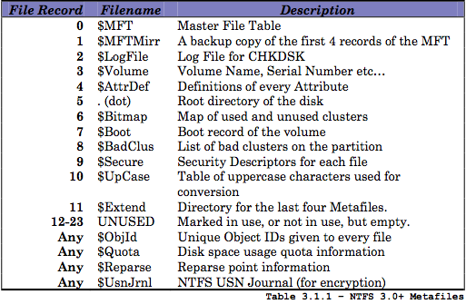
Datotečni sistem NTFS

Slide 33
Datotečni sistem NTFS
Izziv: poiščite v svojem NTFS sistemu gruče, ki so prazne (neuporabljene) in nato poglejte njihovo vsebino.

Slide 34
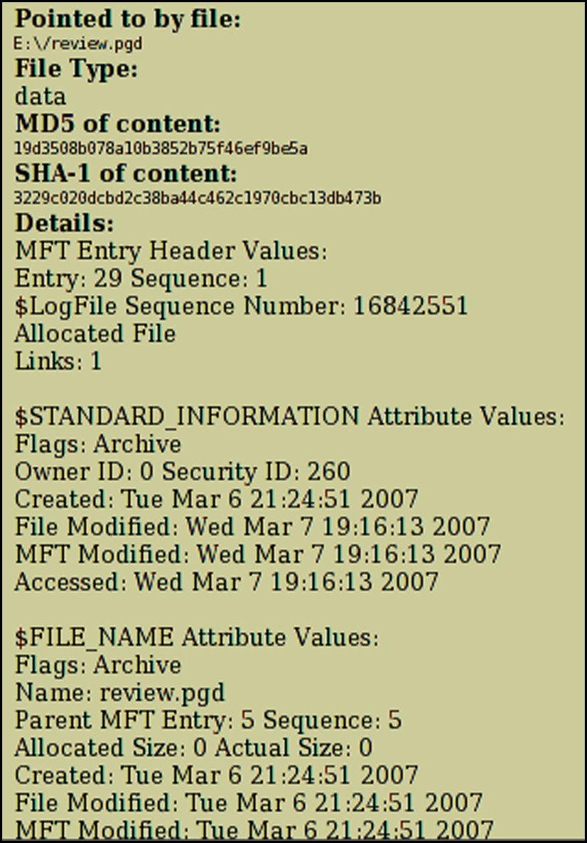
NTFS – $MFT
primer enega zapisa v $MFT
zapis sestoji iz prilastkov (attributes)
zapis je velik 1kB
če je datoteka majhna, se hrani kar v zapisu
pri brisanju samo zastavica in potem se zapis ponovno uporabi

Slide 35
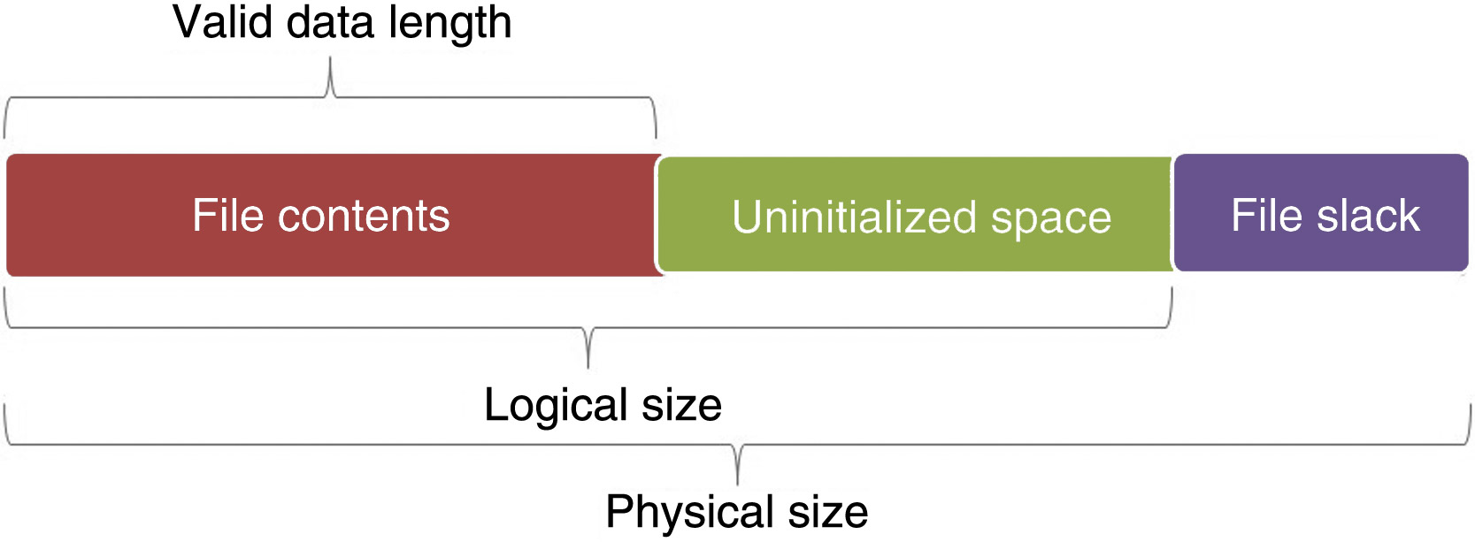
NTFS – iskanje podatkov
pri datoteki obstaja pojem fizične velikosti velikosti (gruče), logične velikosti (zapis v imeniku) in pojem konca datoteke (EOF)

Slide 36
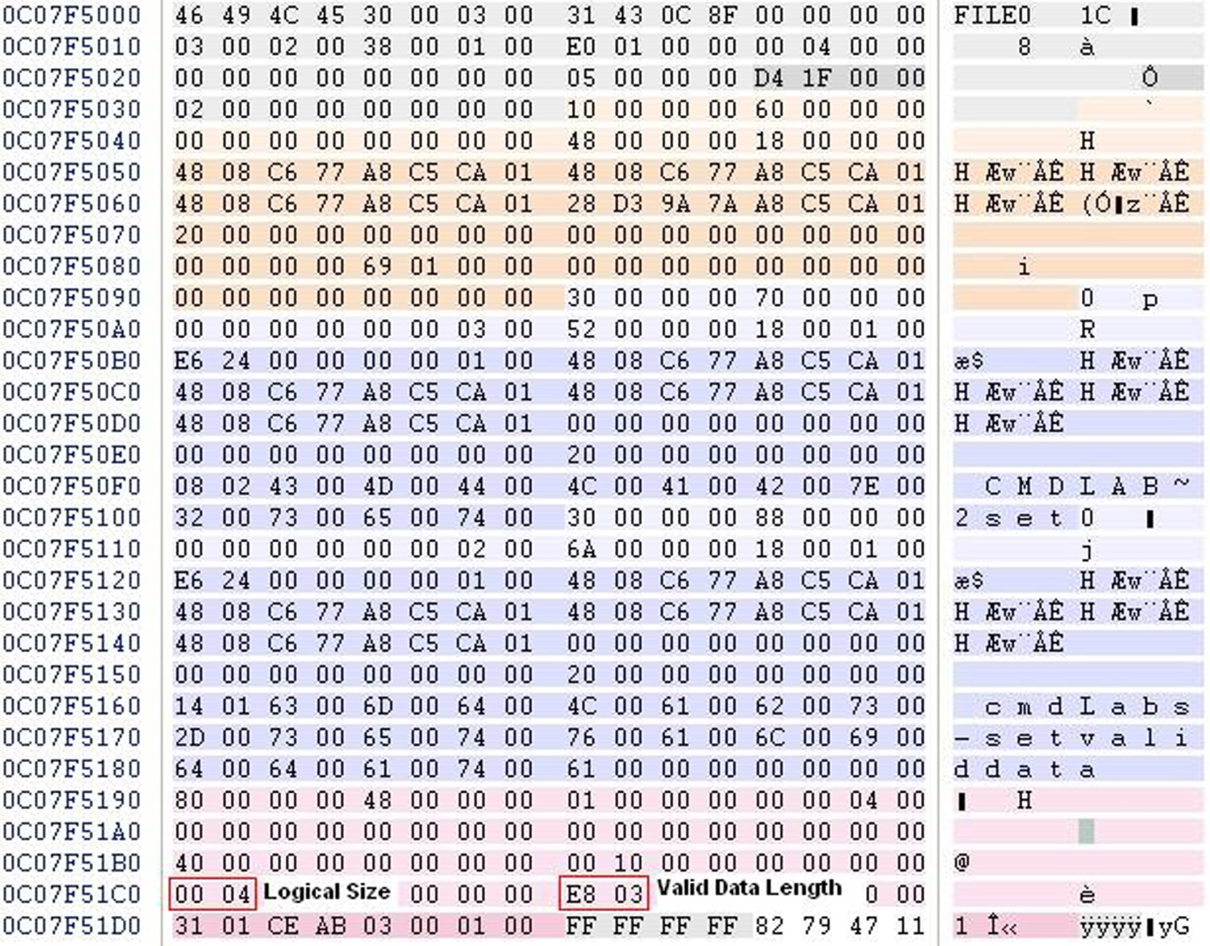
NTFS – MFT zapis
pogled na MFT zapis in razlika med obema velikostima

Slide 37
NTFS – iskanje podatkov
v imeniku lahko obstajajo datoteke z enakimi imeni

Slide 38
Datotečni sistem NTFS
Izziv: katere gruče sestavljajo vašo datoteko?
Izziv: poiščite zaseden a neuporabljen del vaše datoteke (na katerih gručah) in kaj v njem.
Izziv: Kaj se zgodi, če naredimo 1000 datotek, jih nato 1000 pobrišemo in delamo naprej?

Slide 39
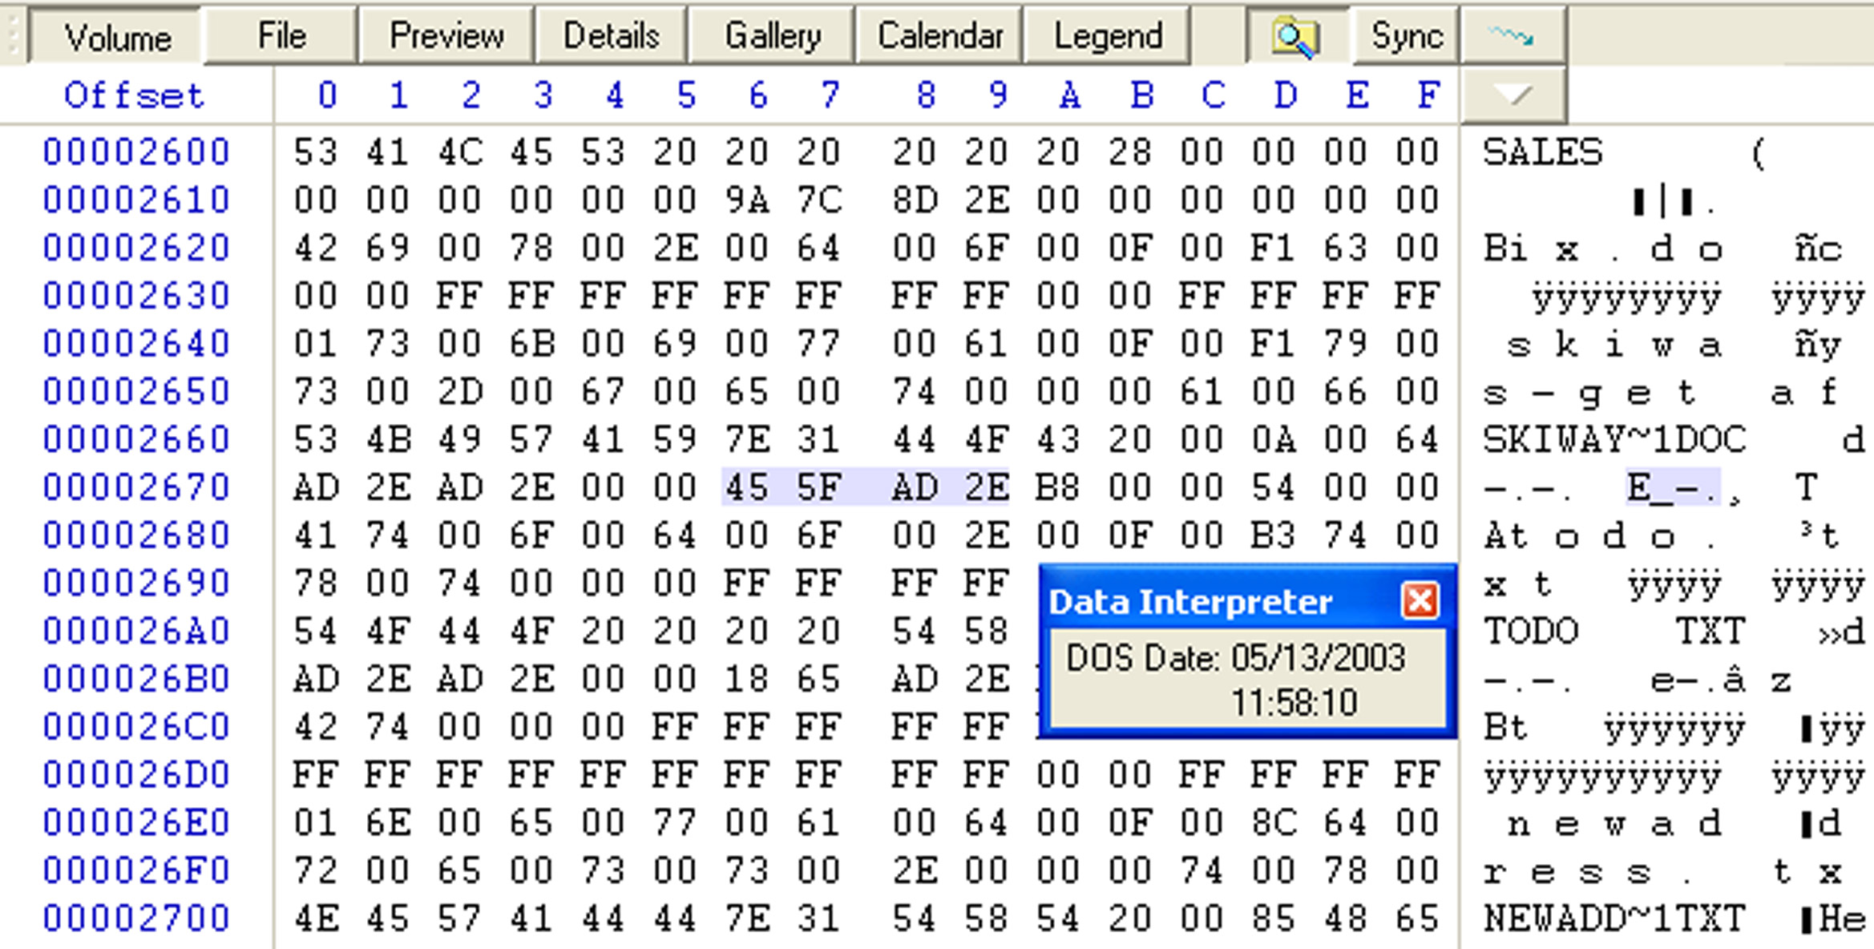
Kodiranje časa pri datotekah
FAT: 1.1.1980 + LLLLLLLM MMMDDDDD hhhhhmmm mmmsssss

Slide 40
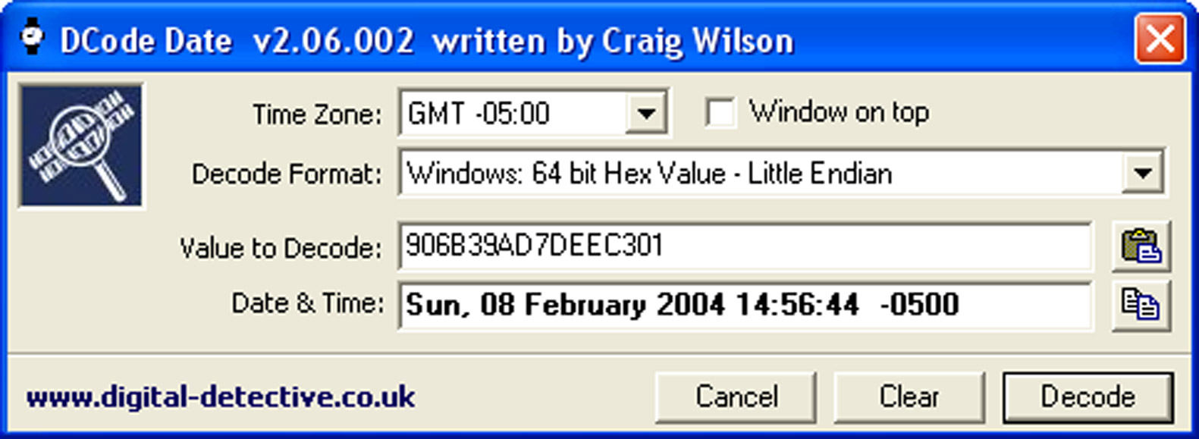
Kodiranje časa pri datotekah
FILETIME
64 bitni zapis
vrednost = 1.1.1600 + število * 100ns

Slide 41
NTFS – sledi datotek
različne operacije različno vplivajo na zabeležene čase v imeniku (tvorjenje – TV, zadnji dostop – ZD, zadnja sprememba – ZS, zapis spremenjen (NTFS) – VS):
premik datoteke v snopiču: ne vpliva na nič
premik datoteke v drugi snopič: TV, ZD, VS
kopiranje datoteke (ciljna datoteka): TV, ZD, VS
odreži&prilepi (cut&paste): ZD(*)
primi&potegni (drag&drop): ZD(*)
zbriši: ZD, VS
posebnosti:
datoteka na palčki, lahko preko scp/...: TV > ZS
pri brisanju imenika, se podatki o datotekah ne spreminjajo
Notes:
odreži&prilepi pri novejših se ne popravlja

Slide 42
NTFS – sledi datotek ...
vsebina pisarniških datotek vsebuje metapodatke iz imenika
Shrani kot: če na isto datoteko, gre dejansko za prepis in ne za tvorjenje nove datoteke v imeniku, ne pa v datoteki
tiskanje najprej prepiše datoteko v poseben imenik ter jo šele nato natisne
C:\Windows\Spool\Printers, C:\WinNT\System32\Spool\Printers
tudi, ko tiskamo spletno vsebino ipd.
Notes:
odreži&prilepi pri novejših se ne popravlja

Slide 43
NTFS – sledi datotek ...
Izziv: najdite datoteko, ki ima čas tvorjenja večji od časa zadnje spremembe.
Izziv: Kaj lahko rečete, če ima nekdo takšno datoteko na sistemu in ima čas zadnjega dostopa enak času tvorjenja?
Izziv: kaj je to EMF način tiskanja? Kaj se v tem primeru shrani v datoteki tiskalniške vrste (spooler)?
Notes:
odreži&prilepi pri novejših se ne popravlja

Slide 44
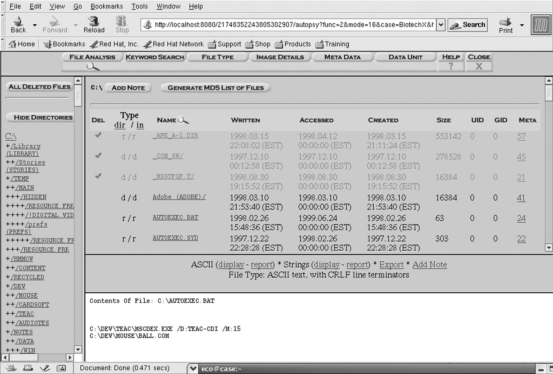
Reševanje podatkov
reševanje izbrisanih datotek
različna orodja, ki jih lahko poganjamo na Windows OS
orodje SleuthKit v kombinaciji z Autopsy Browser omogoča celo pregledovanje preko brskalnika (http://www.sleuthkit.org/autopsy/)

Slide 45
Reševanje podatkov ...
Izziv: namestite sleuthkit in Autopsy Browser in poiščite izgubljene datoteke.

Slide 46
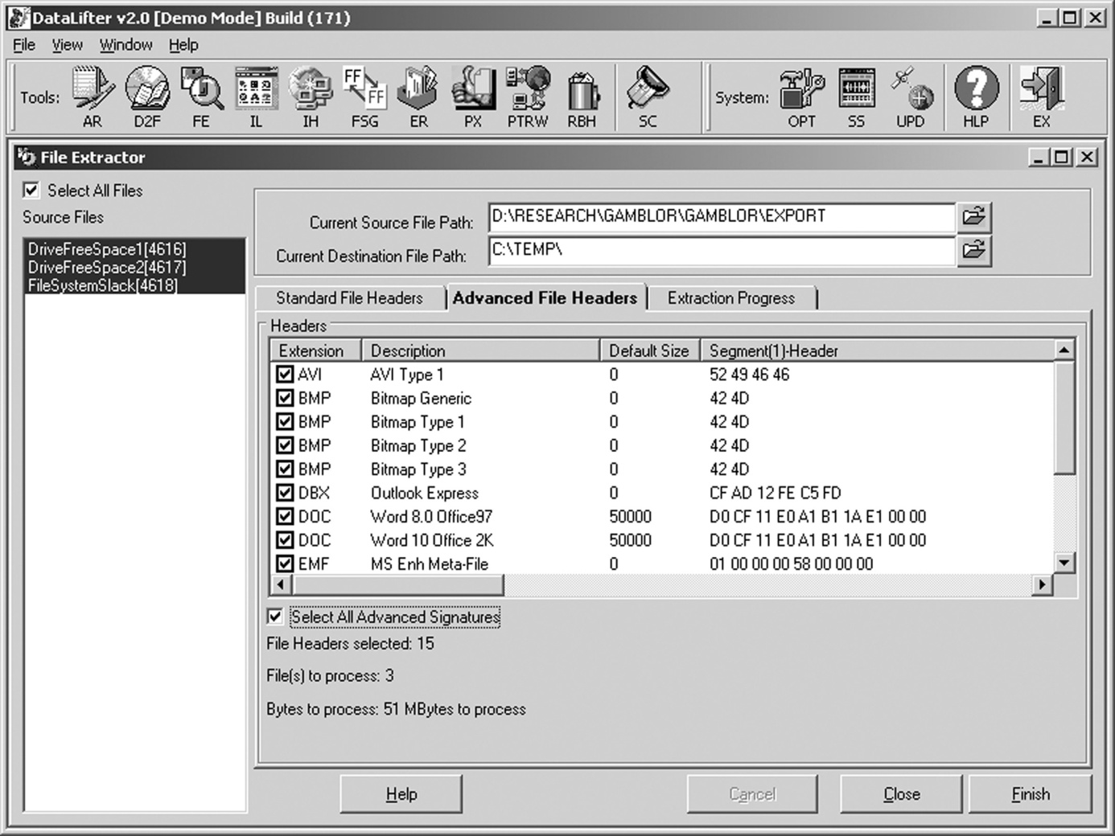
Reševanje podatkov ...
iskanje izgubljenih datotek iz velike neoblikovane gmote
enako kot obrezovanju datotek
orodje DataLifter: iščemo izgubljeno datoteko iz dveh gmot praznega prostora in enega preostanka datotečnega sistema

Slide 47
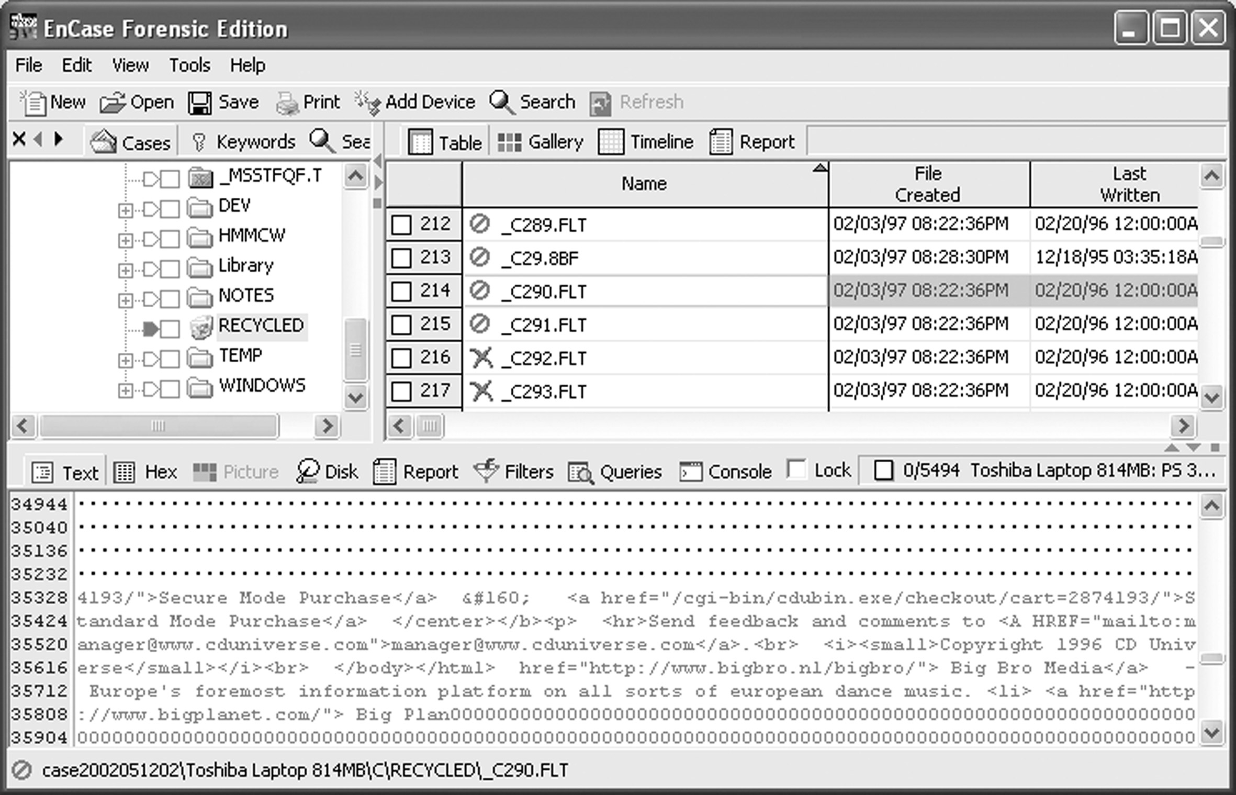
Reševanje podatkov ...
če majhna datoteka prepiše veliko, lahko večino velike datoteke rekonstruiramo
enCase: primer nakupoval-nega vozička v CD Universe, ki se je znašel v preostanku datotečnega prostora

Slide 48
Zabeležke (log files)
operacijski sistem (odvisno od nastavitev) beleži marsikaj
dostopi do virov,
pojavljanje in brisanje virov,
napake itd.
shranjene na %systemroot%\system32\config (c:\winnt\...)
različne zabelžke v različnih datotekah: Appevent.evt, Secevent.evt, Sysevent.evt

Slide 49
Zabeležke
Izziv: preverite format evt datoteke in poglejte, kdaj v njih, kdaj ste se prijavili v sistem.

Slide 50
Register
v OS Windows so spremenljivke okolja procesa definirane v registru
dejansko so podatki shranjeni v datotekah (hives) v sistemskem imeniku %systemroot%\system32\config
ntuser.dat za vsakega uporabnika svoja datoteka
datoteke lahko pregledujemo z Windows orodjem regedt32 (EnCase, FTK, ...)

Slide 51
Register
Izziv: preučite forenzično vrednost podatkov v registru.

Slide 52
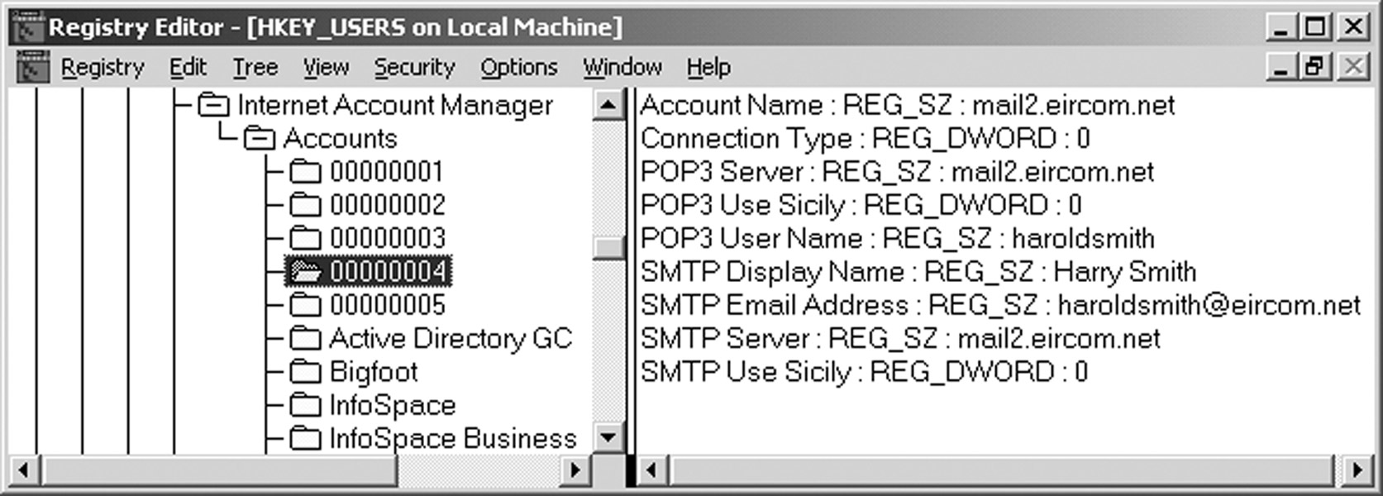
Omrežne sledi
nekaj tudi iz sistemskega okolja
ob vzpostavitvi povezave, ...
večina izvira neposredno iz aplikacij
brskalniki, poštni agenti, ...

Slide 53
Omrežne sledi - brskalniki
zgodovina:
firefox-3 je hranil zgodovino v sqlite podatkovni bazi Places.sqlite
internet explorer hrani zgodovino v index.dat
orodja so na voljo za iskanje po teh bazah: Oddesa (www.odessa.sourceforge.net)
lokalni predpomnilnik
piškoti

Slide 54
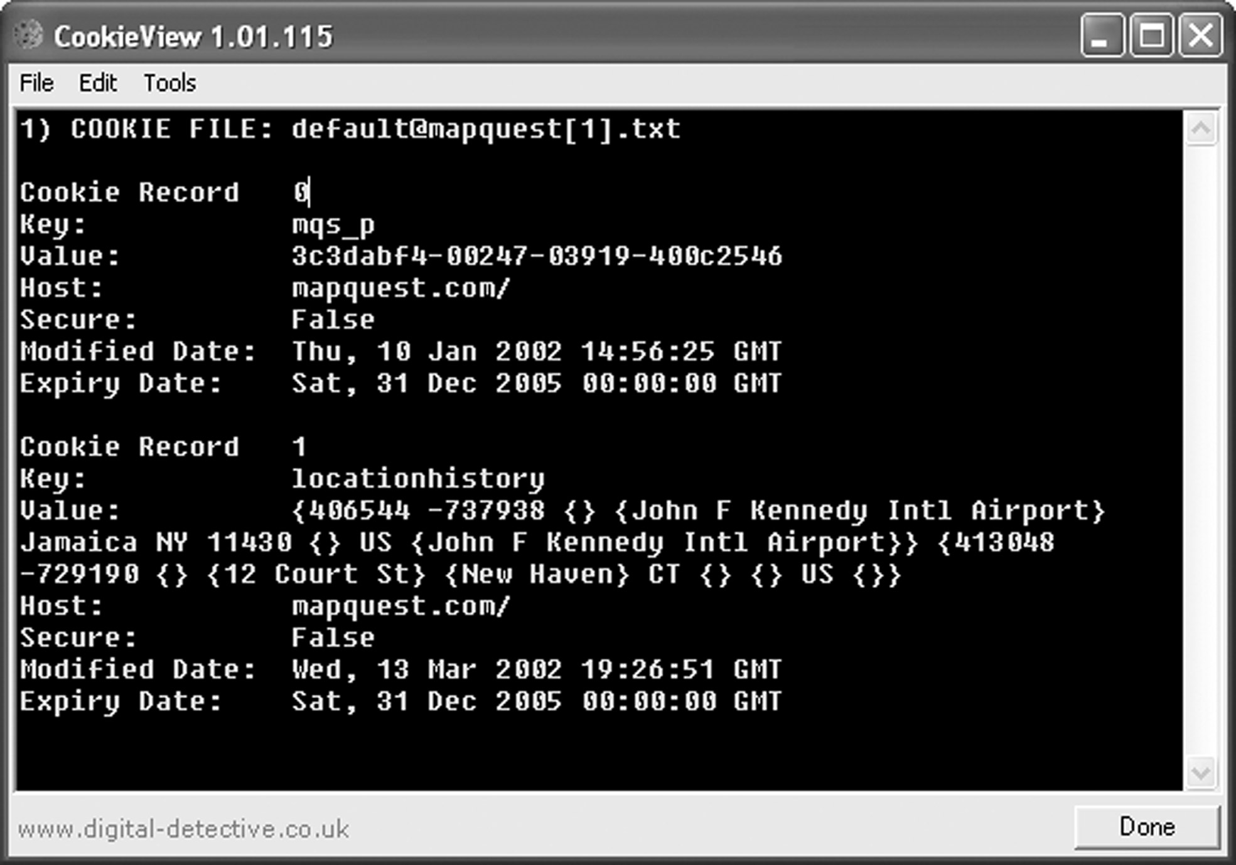
Brskalniki – piškoti
primer pregleda piškotov z CookieView (www.digitaldetective.co.uk)

Slide 55
Brskalniki
Izziv: poiščite kakšni ostanke v svojem predpomnilniku in jih preverite z zgodovino brskanja.
Izziv: dobite od prijatelja datoteko z zgodovino njegvega brskalnika in jo razvozljajte.
Izziv: preverite kakšne vse sledi pušča brskalnik IE, kakšne Mozilla in kakšne Opera.

Slide 56
E-pošta
sledi so odvisne od poštnega agenta, ki ga uporabljamo
poslana in prejeta pošta
povzetki IMAP nabiralnikov
vsebina, ki je zanimiva
samo besedilo pošte
priponke(!) – MIME format

Slide 57
Drugi programi
različni programi puščajo različne sledi
omrežno programje
dostop do drugih sistemov
dostop drugih sistemov do našega sistema
sistemski programi puščajo sledi v registru

Slide 58
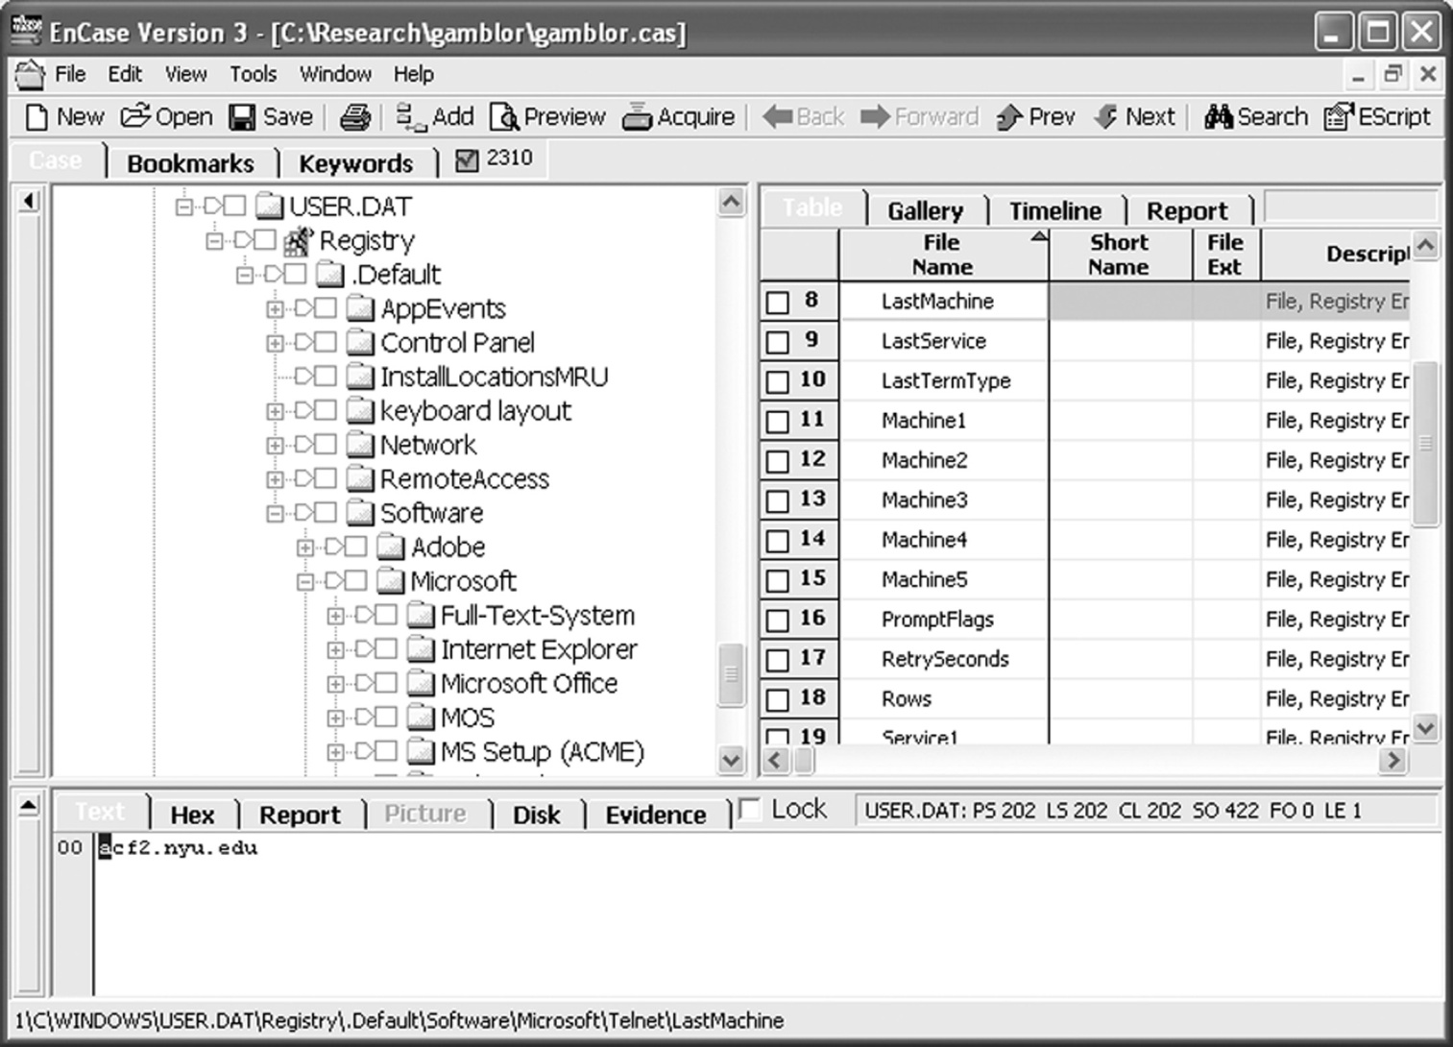
Sledi omrežnega dostopa
telnet dostop do acf2.nyu.edu

